Slide 1
Workshop «E-Zigaretten»
Schule, Datum
Notes:
Zeitaufteilung der ganzen Präsentation:
Einstieg: 3 Minuten
Präsentationen: 20 Minuten (pro Gruppe 5 Minuten)
Quiz: 15 Minuten
Abschluss: 5 Minuten

Slide 2
Ablauf
Einstieg
Präsentationen
Kahoot-Quiz
Abschluss
Notes:
Zeitaufteilung der ganzen Lektion à 45 Minuten:
Einstieg: 3 Minuten
Präsentationen: 20 Minuten (pro Gruppe 5 Minuten)
Quiz: 15 Minuten
Abschluss: 5 Minuten

Slide 3

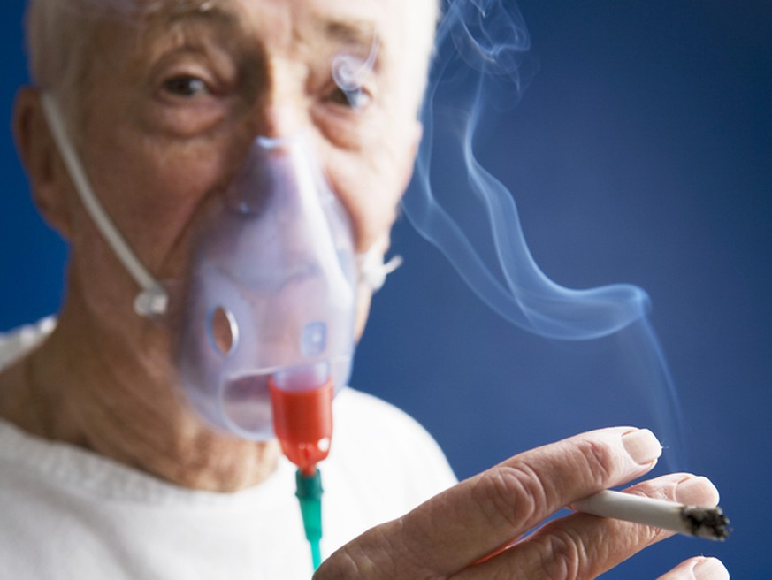
Wieso han ich im junge Alter nur ahgfange Rauche?????
Warum wir in der Raucherprävention eure Altersgruppe im Fokus haben?
Mich triffts scho nöd…
Die meisten lebenslänglichen Rauchenden beginnen im frühen Alter!

Slide 4
Präsentationen

Slide 5
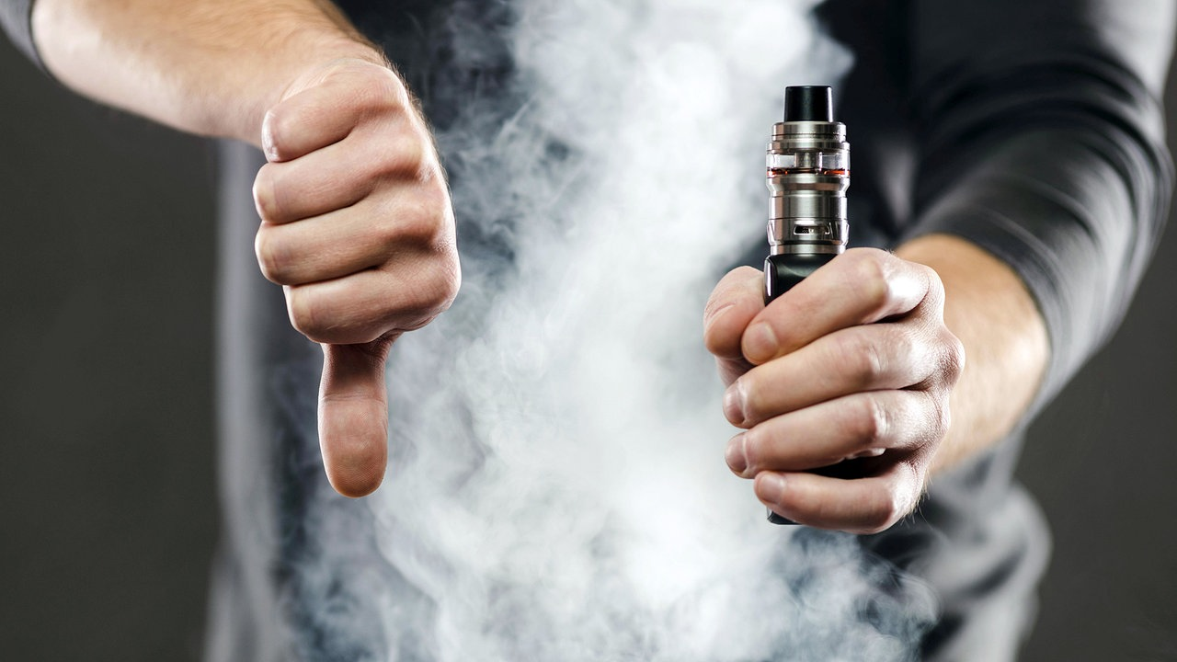
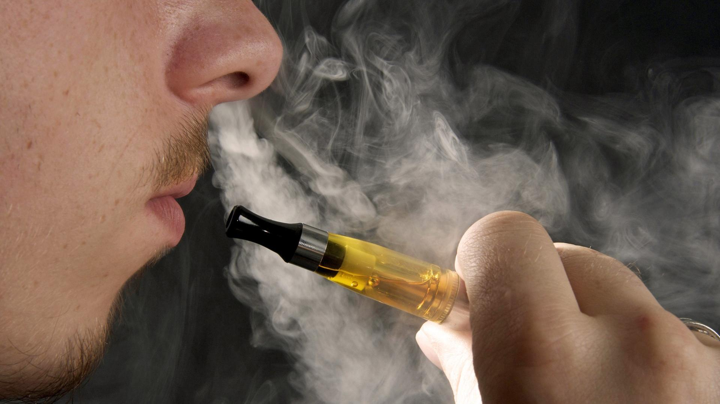
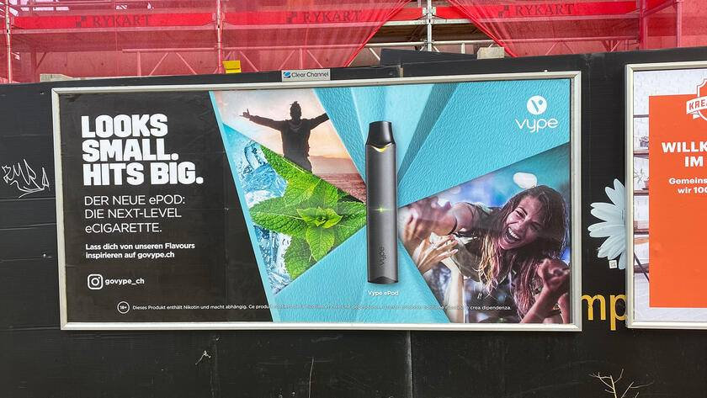
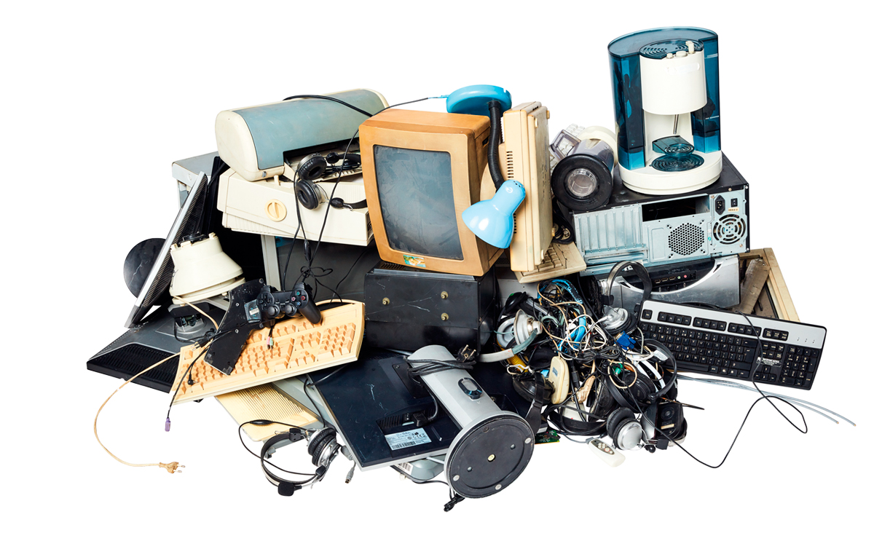
2
Schädlichkeit
1
Sucht
E-Zigaretten
4
Werbung
3
Umwelt

Slide 6
Quiz
kahoot.it

Slide 7
Zusammenfassung

Slide 8
2
Schädlichkeit
1
Sucht
E-Zigaretten schaden der Gesundheit!
Nikotin macht süchtig!
Sucht macht unfrei und kostet Geld!
E-Zigaretten
4
Werbung
3
Umwelt
Werbung wirkt unbewusst!
Produzenten wollen euch Jugendliche von E-Zigaretten abhängig machen!
E-Zigaretten belasten mit ihren Materialien (Plastik, Batterie etc.) die Umwelt!
Quellen: Lungenliga Schweiz – www.lungenliga.ch; Sucht Schweiz – www.suchtschweiz.ch; Marketingstrategien Tabakprävention – https://observatoire-marketing-tabac.ch/de/
Notes:
Kommen wir zu einem Abschluss, indem wir nochmals die wichtigsten Punkte zu den 4 Themen zusammenfassen.
1. Sucht:
Was ist genau eine Sucht?
Abhängig oder süchtig sein bedeutet, dass jemand ein grosses Verlangen nach einer bestimmten Substanz hat, den Konsum nicht mehr kontrollieren kann und deswegen auch andere Dinge vernachlässigt. Ein Zeichen von Abhängigkeit ist auch, dass der Konsum trotz gesundheitlicher Schäden fortgesetzt wird, also z. B. dass Personen weiterrauchen, obwohl sie bereits gesundheitliche Schäden haben (oder haben werden).
Körperliche (schmerzhafte oder unangenehme Entzugserscheinungen zeigen, sobald auf die süchtig machende Substanz, z.B. Zigaretten, verzichtet wird) und psychische Sucht (innerer Zwang zum Konsum und das Verlangen danach sehr gross ist, bzw. dass die Person häufig an diese Substanz denkt und auch Unannehmlichkeiten im Kauf nimmt, um sich diese Substanz zu besorgen).
Toleranzentwicklung: bei regelmässigem Konsum; man muss eine immer grössere Menge konsumieren, um die erwünschte Wirkung zu spüren.
Dadurch, dass man immer wieder Nikotin braucht, muss man sich das Nikotin besorgen und das kostet viel Geld.
Machen E-Zigaretten süchtig und wenn ja, wieso?
Schuld für die Sucht ist das Nikotin. Nikotin wirkt anregend und entspannend zugleich. Toleranzentwicklung von Nikotin und um die Entzugserscheinungen dann zu vermeiden, braucht es immer häufiger Nikotin und man greift zur Zigarette.
Es sind auch noch andere Substanzen enthalten wie Ammonium, Zucker, Aromastoffe…
2. Schädlichkeit:
Sind E-Zigaretten schädlich und wenn ja, wieso?
Es ist noch nicht definitiv belegt, jedoch giftige Substanzen im Dampf (Formaldehyd, Acetaldehyd).
Mit der Kartusche muss man äusserst vorsichtig umgehen, da sie Nikotin enthält. Wird das Nikotin als Flüssigkeit verschüttet, kann es auf Körperteilen zu Vergiftungen kommen.
Streitpunkt: Sind E-Zigaretten gesünder als Zigaretten? Können E-Zigaretten als Entwöhnung eingesetzt werden? Erhöhen E-Zigaretten später das Risiko zu Rauchen?
Was für Schäden können E-Zigaretten verursachen?
Es ist bekannt, dass Nikotin schwerwiegende unerwünschte Wirkungen hat und darüber hinaus stark süchtig macht. Wie verschiedene Studien zeigen, sind die biologischen Wirkungen von Nikotin weit verbreitet und erstrecken sich auf alle Systeme des Körpers, einschliesslich des Herz-Kreislauf-, Atemwegs-, Nieren- und Fortpflanzungssystems. Nikotin unterdrückt die Immunantwort, indem es wichtige Prozesse des Immunsystems beeinträchtigt (AT-Schweiz).
Krebserkrankungen, Herz-Kreislauferkrankungen, Fruchtbarkeit und Fehlgeburten, kognitive Beeinträchtigungen (vor allem bei Kindern und Jugendlichen enormen Effekt auf die Gehirnentwicklung, da Gehirn noch nicht vollständig ausgereift ist) (AT-Schweiz).
Es ist wichtig zu wissen: E-Zigaretten sind relativ neue Produkte. Es sind Genussmittel, die grundsätzlich mit Mass konsumiert werden sollten. Das BLV und das BAG raten beim Konsum von E-Zigaretten zur Vorsicht, denn die langfristigen gesundheitlichen Auswirkungen sind noch weitgehend unbekannt. Der Dampf gewisser E-Zigaretten enthält zudem krebserzeugende Stoffe. Das BLV und das BAG raten von Bestellungen bei Internetanbietern ausserhalb der EU für den Eigenkonsum ab, da es für Privatpersonen schwierig ist, die Sicherheit solcher Produkte einzuschätzen. Zudem ist es ausserhalb jeglicher rechtlicher Kontrolle, wenn Liquids im Baukastensystem selber zusammengemischt werden (BAG).
3. Umwelt:
Aus welchen Materialien besteht eine E-Zigarette?
Meistens bestehen sie aus einem Mundstück, einer Batterie, einem elektrischen Verdampfer und einer Kartusche. In der Kartusche befindet sich eine Flüssigkeit, von den Dampfern*innen auch «Liquid» genannt. Diese aromatisierte Substanz wird durch eine batteriebetriebene Heizspirale erwärmt. Durch das Kondensieren im Mund entsteht der Dampf.
Was sind die Folgen, wenn man Elektroschrott und Plastik nicht richtig entsorgt?
Werden elektronische Geräte nicht richtig recycelt, landen sie meist in afrikanischen Ländern, Indien oder China auf illegalen Müllhalden.
Elektronische Geräte haben zahlreiche giftige Substanzen wie Blei, Quecksilber oder Cadmium enthalten. Diese toxischen Materialien können zu schwerwiegenden gesundheitlichen Problemen führen, wie Krebs oder Fortpflanzungsstörungen.
Stoffe gehen auch in Böden und zerstören/verseuchen Natur und Lebewesen
Plastik wird oft von Tieren gefressen, kann sie verletzen….Plastik baut sich nicht ab, sondern zerfällt in kleine Teile (Mikroplastik) → kann im Wasser, Lebensmitteln oder Produkten enthalten sein.
Zudem muss man noch die Herstellung von Metall oder Plastik berücksichtigen.
Quellen: https://www.refurbed.at/a/auswirkungen-elektroschrott/
https://nachhaltig-sein.info/lebensweise/plastik-kunststoff-folgen-mensch-tiere-umwelt-gesundheit
4. Werbung:
Was will Werbung?
Werbung möchte dich auf Dinge aufmerksam machen, sodass du diese kaufst und konsumierst und zum Verbraucher wirst. Dahinter steckt natürlich auch die Gewinnorientierung der Produzenten.
Werbung will deine Aufmerksamkeit: Werber machen sich viele Gedanken, wie sie bei dir Emotionen auslösen können, damit du dann ein Produkt kaufst. Gerade bei Produkten, die sich kaum unterscheiden oder sogar deiner Gesundheit schaden (z.B. Zigaretten) brauchen Werber gute Ideen. Dafür lassen sie sich vieles einfallen: Mit Humor, fantastischen Bildern und psychologischen Tricks gestalten sie eine Werbekampagne.
Unbewusste Werbung: Werbung, die nicht eindeutig als Werbung erkannt werden kann + «Product Placement» = Platzierung eines Produktes insbesondere in Spielfilmen oder Serien.
Was passiert im Gehirn?:
- Unbewusste und bewusste Wahrnehmung von Werbung
- Reizüberflutung setzt den selektiven Wahrnehmungsmechanismus ausser Kraft → ungefilterte Ablagerung im Unterbewusstsein → bis zum unreflektierten Handeln oder Konsum der entsprechenden Produkte
- Lernerfolg → unmittelbar mit Interesse einer Sache verknüpft (indem Werbeprofis mit den Produkten eine hohe Aufmerksamkeit sogar schon bei Kindern erreichen)
Verknüpfung von Zigaretten-Werbung mit Schokolade oder Kaugummis => Rauchen plötzlich als ein normales Verhalten angesehen
Wie werden E-Zigaretten in der Werbung dargestellt?
Man stellt sie gesünder als Zigarette dar (z.B. Dampf gesund und kein Rauch)
Viele Farben
Form wie ein Stift oder Lipgloss
Verschiedene Farben
In Verbindung mit Früchten gebracht und Assoziation mit gesund
Durch Dampf kein Husten und somit gesünder
Kein Gestank vom Rauch, sondern fruchtige und angenehme Düfte

Slide 9

Hier ein paar Fakten
  Vermeidbare Todesursache Nr. 1 in der Schweiz!
  → Jährlich sterben rund 9500 Personen aufgrund des Tabakskonsum
2x
pro Monat
Jeder zweite regelmässige Raucher stirbt an einem frühzeitigen Tod!

Slide 10

Gesunde Lebensjahre

Slide 11


Was ist dein bester Grund
um Rauchfrei zu bleiben?

Slide 12
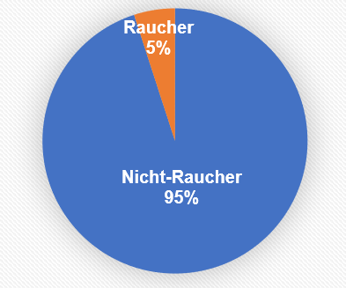
Die Mehrheit ist rauch- und dampffrei…
Quelle: MonAM 2018 (11-15 Jährige)
Notes:
Daten von 2018 (Quelle: https://ind.obsan.admin.ch/indicator/monam/tabakkonsum-alter-11-15)

Slide 13


….also bleibt auch dabei!!

Slide 14


